Slide 1
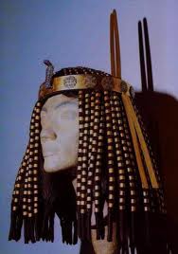
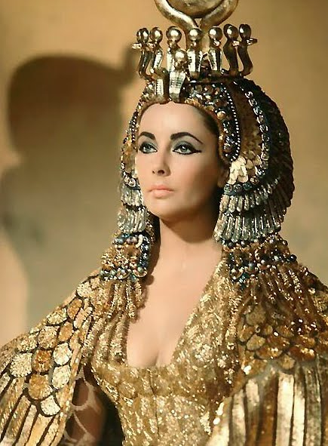
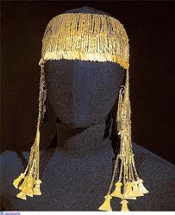
ДИАДЕМА

Slide 2
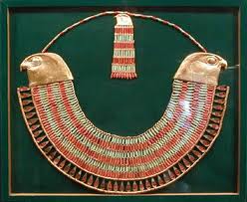
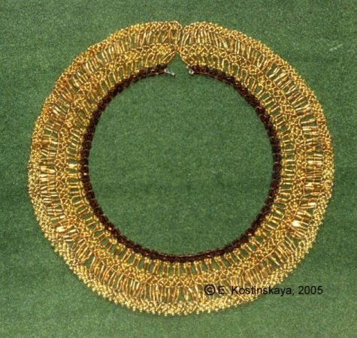
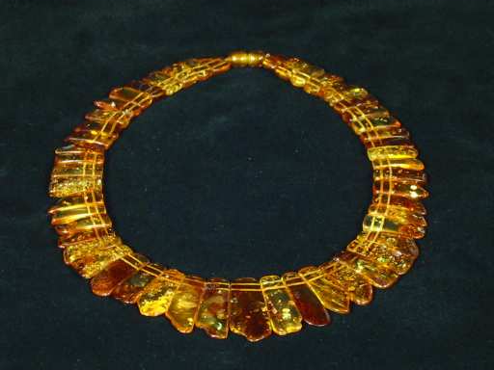
УСКХ

Slide 3
КРОССВОРД
1
 |  |  |  |  |  |  |  |  |  |  |  | 3
1 |  |  |  |  |  |  |  | 2
 |  |  |  |  |  |  |  | 2
 |  |  | 4 |  |  | 5
 |  | 3

Slide 4
КРОССВОРД
1
 |  |  |  |  |  |  |  |  |  |  |  | 3
К | А | Л | А | З | И | Р | И | С 2
 |  |  |  |  |  |  |  | 2
 |  |  | 4 |  |  | 5
 |  | 3

Slide 5
КРОССВОРД
1
 |  |  |  |  |  |  |  |  |  |  |  | 3
К | А | Л | А | З | И | Р | И | С 2
 |  |  |  |  |  |  |  | Х | Е | О | П | С | А
 |  |  | 4 |  |  | 5
 |  | 3

Slide 6
КРОССВОРД
1
 |  |  |  |  |  |  |  |  |  |  |  | 3
К | А | Л | А | З | И | Р | И | С 2
 |  |  |  |  |  |  |  | Х | Е | О | П | С | А
 |  |  | 4 |  |  | 5
 |  | С | А | Н | Д | А | Л | И | И

Slide 7
КРОССВОРД
У
С |  |  |  |  |  |  |  |  |  |  |  | 3
К | А | Л | А | З | И | Р | И | С 2
Х |  |  |  |  |  |  |  | Х | Е | О | П | С | А
 |  |  | 4 |  |  | 5
 |  | С | А | Н | Д | А | Л | И | И

Slide 8
КРОССВОРД
У
С |  |  |  |  |  |  |  |  |  |  |  | 3
К | А | Л | А | З | И | Р | И | С
Х |  |  |  |  |  |  |  | Х | Е | О | П | С | А
 |  |  |  |  |  |  |  | Е
 |  |  |  |  |  |  |  | Н
 |  |  | 4 |  |  | 5 |  | Т
 |  | С | А | Н | Д | А | Л | И | И

Slide 9
КРОССВОРД
У
С |  |  |  |  |  |  |  |  |  |  |  | М
К | А | Л | А | З | И | Р | И | С |  |  |  | А
Х |  |  |  |  |  |  |  | Х | Е | О | П | С | А
 |  |  |  |  |  |  |  | Е |  |  |  | Т
 |  |  |  |  |  |  |  | Н |  |  |  | А
 |  |  | 4 |  |  | 5 |  | Т |  |  |  | Б
 |  | С | А | Н | Д | А | Л | И | И |  |  | А

Slide 10
КРОССВОРД
У
С |  |  |  |  |  |  |  |  |  |  |  | М
К | А | Л | А | З | И | Р | И | С |  |  |  | А
Х |  |  |  |  |  |  |  | Х | Е | О | П | С | А
 |  |  |  |  |  |  |  | Е |  |  |  | Т
 |  |  |  |  |  |  |  | Н |  |  |  | А
 |  |  | П |  |  | 5 |  | Т |  |  |  | Б
 |  | С | А | Н | Д | А | Л | И | И |  |  | А
 |  |  | Р
 |  |  | И
 |  |  | К

Slide 11
КРОССВОРД
У
С |  |  |  |  |  |  |  |  |  |  |  | М
К | А | Л | А | З | И | Р | И | С |  |  |  | А
Х |  |  |  |  |  |  |  | Х | Е | О | П | С | А
 |  |  |  |  |  |  |  | Е |  |  |  | Т
 |  |  |  |  |  |  |  | Н |  |  |  | А
 |  |  | П |  |  | Ф |  | Т |  |  |  | Б
 |  | С | А | Н | Д | А | Л | И | И |  |  | А
 |  |  | Р |  |  | Р
 |  |  | И |  |  | А
 |  |  | К |  |  | О
 |  |  |  |  |  | Н

Slide 13
Разместить на альбомном листе шаблон и обвести его простым карандашом.
Простым карандашом нарисовать одежду, орнамент на одежде, украшения, прическу.
Закрытые одеждой линии стереть.
Работа в цвете.

Slide 14
АНАЛИЗ РАБОТ
Соответствие полученным знаниям.
Аккуратность.
Эстетичность.
Цветовая гамма.
Оригинальность.

Slide 15
ДОМАШНЕЕ ЗАДАНИЕ
Подготовить загадки о Древнем Египте.

Slide 17
Спасибо !

